Slide 1
Chủ đề 8: Hàm băm mật mã Hash & MAC
PGS.TS. Trần Minh Triết

Slide 2
Nội dung
Mở đầu
Đặt vấn đề
Một số tính chất và yêu cầu an toàn của hàm băm
Phân loại
Kiến trúc hàm băm
Kiến trúc Merkle-Damgård
Kiến trúc Matyas-Meyer-Oseas
Kiến trúc Davies-Meyer
Kiến trúc Miyaguchi-Preneel
Một số hàm băm cụ thể: MD4, MD5, SHA1
MAC
2

Slide 3
Nội dung
Sử dụng hàm băm mật mã trong chữ ký điện tử
Sử dụng tạo chữ ký điện tử (đính kèm)
Sử dụng tạo chữ ký điện tử (khôi phục được thông tin)
Sử dụng hàm băm mật mã trong mã hóa bất đối xứng
OAEP
Một số ứng dụng thực tế của hàm băm
Chứng nhận thông tin
Chứng thực người dùng
Liên lạc an toàn
Email
Các ứng dụng khác…
3

Slide 4
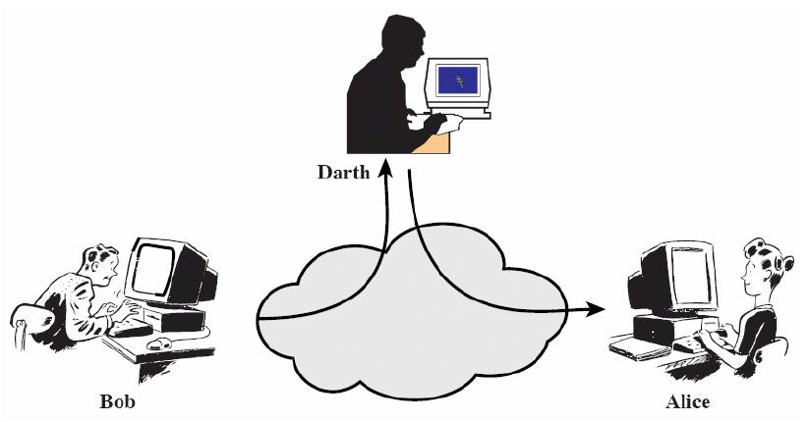
Mở đầu
4

Slide 5
Tính toàn vẹn và tính bí mật
Tính toàn vẹn (Integrity): người tấn công không thể can thiệp để sửa nội dung thông điệp
Mã hóa chỉ nhằm đảm bảo tính bí mật, không giúp đảm bảo tính toàn vẹn thông tin
➔ Người tấn công có thể sửa đổi nội dung thông điệp đã được mã hóa mà không cần biết nội dung thật sự của thông điệp
Ví dụ:
Trong đấu giá trực tuyến, có thể thay đổi giá đặt của đối thủ mà không cần biết nội dung thật sự của giá đặt
5

Slide 6

Ý tưởng chính của hàm băm mật mã
H là hàm nén mất thông tin (lossy compression function)
Hiện tượng đụng độ (Collision): H(x)=H(x’) với x≠x’
Kết quả của việc băm “nhìn có vẻ ngẫu nhiên”
x₁
x₂
Thông điệp
y₁
x₃
Thông điệp
rút gọn
y₂
Chuỗi bit có độ dài bất kỳ!
Chuỗi bit có độ dài cố định
6

Slide 7
Hàm băm mật mã H
H có thể áp dụng trên dữ liệu có kích thước bất kỳ
Kết quả của H là một chuỗi n-bit (n có định)
Dễ dàng tính giá trị H(x) với x bất kỳ
H là hàm một chiều
H an toàn đối với hiện tượng “đụng độ”
7

Slide 8
Tính “một chiều”
Hàm H rất khó bị biến đổi ngược
Cho trước chuỗi bit ngẫu nhiên y∈{0,1}^{n}, rất khó tìm ra được chuỗi bit x sao cho H(x)=y
Ví dụ:
Brute-force: Với mỗi giá trị x, kiểm tra H(x)=y
SHA-1 cho kết quả là chuỗi gồm 160-bit
Giả sử phần cứng cho phép thực hiện 2³⁴ phép thử trong một giây
Có thể thực hiện 2⁵⁹ phép thử trong một năm
Cần 2¹⁰¹ (~ 10³⁰) năm để biến đổi ngược SHA-1 với giá trị ngẫu nhiên y cho trước
8

Slide 9
Tính an toàn đối với hiện tượng đụng độ
Rất khó có thể tìm được x, x’ sao cho H(x)=H(x’)
Tìm kiếm đụng độ bằng Brute-force chỉ cần O(2^{n/2}), không phải O(2^{n})
Birthday paradox
Cho t giá trị x_{i} và giá trị tương ứng y_{i}=h(x_{i})
Với mỗi cặp x_{i},x_{j}, xác suất đụng độ là 1/2^{n}
Tổng số cặp C²_{t}=t(t-1)/2 ∼ O(t²)
Nếu t xấp xỉ 2^{n/2}, số lượng cặp xấp xỉ 2^{n}
Với mỗi cặp, xác suất xảy ra đụng độ là 1/2^{n}, do đó, xác suất tìm được một cặp giá trị đụng độ rất gần 1
9

Slide 10
Birthday Paradox
Ví dụ:
Gọi p(n) là xác suất tìm được 2 người có cùng ngày sinh trong nhóm n người
Gọi p(n) là xác suất 2 người bất kỳ trong nhóm n người đều có ngày sinh khác nhau.
p(n) + p(n) = 1
Với n ≤ 365, ta có
10

Slide 11
Birthday Paradox
p(n)
n
11

Slide 12
An toàn với hiện tượng đụng độ “yếu”
Weak Collision Resistance
Cho dãy bit x chọn trước ngẫu nhiên, rất khó tìm được x’sao cho H(x)=H(x’)
Người tấn công phải tìm được giá trị đụng độ với giá trị x cụ thể cho trước. Điều này khó hơn việc tìm và chỉ ra một cặp giá trị x và x’ đụng độ với nhau.
Tấn công Brute-force: O(2^{n})
Nhận xét: An toàn với hiện tượng đụng độ “yếu” không đảm bảo an toàn với hiện tượng đụng độ
12

Slide 13
Tính chất của hàm băm
An toàn đối với tấn công “tiền ảnh”
Preimage resistance
cho trước y, rất khó tìm được giá trị x sao cho H(x)=y
An toàn đối với tấn công “tiền ảnh thứ 2”
2nd preimage resistance
cho trước x và y=H(x), rất khó tìm được giá trị x’≠x sao cho H(x’)=H(x)
An toàn đối với hiện tượng đụng độ:
rất khó tìm được hai giá trị phân biệt x và x’ sao cho H(x’)=H(x)
13

Slide 14
Phân loại hàm băm mật mã
Cryptographic
Hash Functions
Không sử dụng
khóa
Message Authentication Codes
(MAC)
Manipulation Detection Codes
(MDC)
Sử dụng
khóa
One-Way
Hash Functions
(OWHF)
Universal
One-Way
Hash Functions
(UOWHF)
Collision Resistant Hash Functions
(CRHF)
14

Slide 15
Kiến trúc Merkle-Damgård
Khối
1
Khối
2
Khối
n
Length
padding
IV
f
f
f
f
Finali-
sation
Hash
Tác giả: Ralph Merkle, Ivan Damgård
Hầu hết các hàm băm đều sử dụng cấu trúc này
Ví dụ: SHA-1, MD5
15

Slide 16

Kiến trúc Matyas-Meyer-Oseas
m_{i}
Kiến trúc “đối ngẫu” với kiến trúc Davies-Mayer
Ở khối đầu tiên, cần sử dụng giá trị khởi đầu H₀
Nếu hàm E sử dụng khóa và khối kích thước khác nhau, hàm g cần biến đổi H_{i -1} thành khóa phù hợp cho hàm E
H_{i – 1}
g
E
⊕
H_{i}
H_{i} = E_{g (H )} (m_{i}) ⊕ m_{i}
_{i -1}
16

Slide 17
Kiến trúc Davies-Meyer
H_{i – 1}
Kiến trúc “đối ngẫu” với kiến trúc Matyas-Meyer-Oseas
Ở khối đầu tiên, cần sử dụng giá trị khởi đầu H₀
Nếu hàm E không an toàn thì có thể áp dụng phương pháp fixed point attack đế tấn công hàm băm tương ứng
m_{i}
E
⊕
H_{i}
H_{i} = E (H_{i –1}) ⊕ H_{i –1}
m_{i}
17

Slide 18
Kiến trúc Miyaguchi-Preneel
m_{i}
Mở rộng của kiến trúc Matyas-Meyer-Oseas
Ở khối đầu tiên, cần sử dụng giá trị khởi đầu H0
Nếu hàm E sử dụng khóa và khối kích thước khác nhau, hàm g cần biến đổi H_{i -1} thành khóa phù hợp cho hàm E
H_{i – 1}
g
E
⊕
H_{i}
H_{i} = E_{g (H )} (m_{i})⊕H_{i-1}⊕m_{i}
_{i -1}
18

Slide 19
MD5
Hàm băm MD4 (Message Digest 4) được Giáo sư Rivest đề nghị vào năm 1990.
Vào năm sau, phiên bản cải tiến MD5 của thuật toán này ra đời.
19

Slide 20
MD5
Khởi gán các biến:
h0 := 0x67452301
h1 := 0xEFCDAB89
h2 := 0x98BADCFE
h3 := 0x10325476
20

Slide 21
MD5
Hệ số quay trái R[i]của mỗi chu kỳ:
R[ 0..15] := {7, 12, 17, 22, 7, 12, 17, 22,
7, 12, 17, 22, 7, 12, 17, 22}
R[16..31] := {5, 9, 14, 20, 5, 9, 14, 20,
5, 9, 14, 20, 5, 9, 14, 20}
R[32..47] := {4, 11, 16, 23, 4, 11, 16, 23,
4, 11, 16, 23, 4, 11, 16, 23}
R[48..63] := {6, 10, 15, 21, 6, 10, 15, 21,
6, 10, 15, 21, 6, 10, 15, 21}
Hằng số K[i]
for i from 0 to 63
K[i] := floor(abs(sin(i + 1)) × (2 pow 32))
21

Slide 22
MD5
Tiền xử lý:
Thêm bit 1 vào cuối thông điệp
Thêm vào k bit 0 sao cho độ dài thông điệp nhận được đồng du 448 (mod 512)
Thêm 64 bit biểu diễn độ dài dài của thông điệp gốc (giá trị lưu dạng little-endian)
M
1
0…0
m
m bit
1 bit
k bit
64 bit
Bội số của 512
22

Slide 23
MD5
Chia thông điệp (đã padding) thành các khối 512 bit
Với mỗi khối 512-bit:
Chia thành 16 word (32 bit, little-endian) w[0..15]
A= h0, B= h1, C= h2, D= h3
64 chu kỳ xử lý
h0+=A, h1+=B, h2+=C, h3+=D, h4+=E
Kết quả:= h0 | h1 | h2 | h3
23

Slide 24
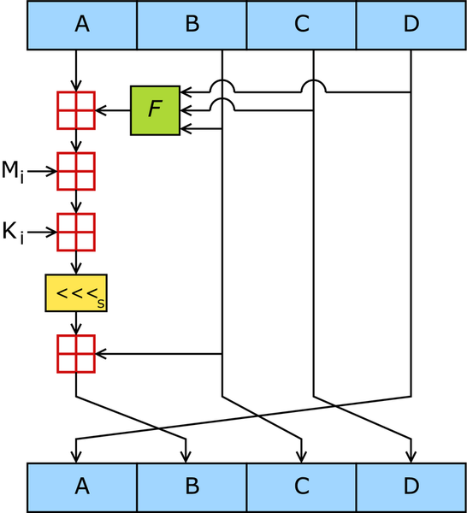
Chu kỳ xử lý trong MD5
A, B, C, D là 4 word (32 bit) của trạng thái
F là hàm phi tuyến (thay đổi tùy theo chu kỳ)
<<< n là phép quay trái n vị trí
⊞ phép cộng modulo 2³².
K_{t} là hằng số
24

Slide 25
Chu kỳ xử lý trong MD5
for i from 0 to 63
f = F[i] (B, C, D)
g = G[i] (i)
temp = D
D = C
C = B
B = ((A + f + K[i] + w[g])
<<< R[i]) + B
A = temp
25

Slide 26
Chu kỳ xử lý trong MD5
0 ≤ i ≤ 15
f := (B ∧ C) ∨ ((¬ B) ∧ D)
g := i
16 ≤ i ≤ 31
f := (D ∧ B) ∨ ((¬ D) ∧ C)
g := (5×i + 1) mod 16
32 ≤ i ≤ 47
f := B ⊕ C ⊕ D
g := (3×i + 5) mod 16
48 ≤ i ≤ 63
f := C ⊕ (B ∨ (¬ D))
g := (7×i) mod 16
26

Slide 27
SHA1
Phương pháp Secure Hash Standard (SHS hay SHA1) do NIST và NSA xây dựng được công bố trên Federal Register vào ngày 31 tháng 1 năm 1992 và sau đó chính thức trở thành phương pháp chuẩn từ ngày 13 tháng 5 năm 1993.
Thông điệp được xử lý theo từng khối 512-bit
Thông điệp rút gọn độ dài 160-bit
27

Slide 28
SHA1
Khởi gán các biến:
h0 := 0x67452301
h1 := 0xEFCDAB89
h2 := 0x98BADCFE
h3 := 0x10325476
h4 := 0xC3D2E1F0
28

Slide 29
SHA1
Tiền xử lý:
Thêm bit 1 vào cuối thông điệp
Thêm vào k bit 0 sao cho độ dài thông điệp nhận được đồng du 448 (mod 512)
Thêm 64 bit biểu diễn độ dài dài của thông điệp gốc (giá trị lưu dạng big-endian)
M
1
0…0
m
m bit
1 bit
k bit
64 bit
Bội số của 512
29

Slide 30
SHA1
Chia thông điệp (đã padding) thành các khối 512 bit
Với mỗi khối 512-bit:
Chia thành 16 word (32 bit, big-endian) w[0..15]
Mở rộng 16 word (32 bit) thành 80 word (32 bit)
w[i]=(w[i-3]⊕ w[i-8] ⊕ w[i-14] ⊕ w[i-16]) <<< 1 với 16 ≤ i < 80
A= h0, B= h1, C= h2, D= h3, E= h4
80 chu kỳ xử lý
h0+=A, h1+=B, h2+=C, h3+=D, h4+=E
Kết quả:= h0 | h1 | h2 | h3 | h4
30

Slide 31
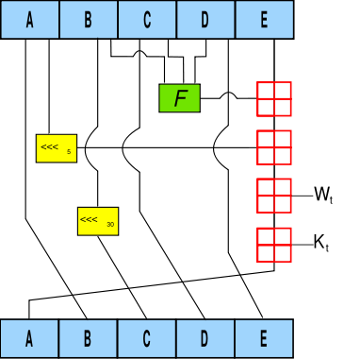
Chu kỳ xử lý trong SHA1
t là số thứ tự của chu kỳ
A, B, C, D, E là 5 word (32 bit) của trạng thái
F là hàm phi tuyến (thay đổi tùy theo chu kỳ)
<<< n là phép quay trái n vị trí
⊞ phép cộng modulo 2³².
K_{t} là hằng số
31

Slide 32
Chu kỳ xử lý trong SHA1
for i from 0 to 79
f = F[t] (B, C, D)
temp = (A <<< 5) + f + E
+ K_{t} + w[i]
E = D
D = C
C = B <<< 30
B = A
A = temp
32

Slide 33
Chu kỳ xử lý trong SHA1
33

Slide 34
Chu kỳ xử lý trong SHA1
Công thức của hàm F[t] có thể được viết lại như sau:
34

Slide 35
Nhóm hàm băm SHA
011010011101
2002
SHA-256
SHA-384
2002
SHA-224
2002
SHA-1
2004
SHA-512
1994
Secure Hash Standard
35

Slide 36
Các thuật toán SHA
Thuật toán | Kết quả (bit) | Trạng thái (bit) | Khối (bit) | Thông điệp tối đa (bit) | Word (bit) | # chu kỳ | Thao tác | Đụng độ
SHA-0 | 160 | 160 | 512 | 2⁶⁴ − 1 | 32 | 80 | +,and,or, xor,rotl | Có
SHA-1 | 160 | 160 | 512 | 2⁶⁴ − 1 | 32 | 80 | +,and,or, xor,rotl | 2⁶³ thao tác
SHA-256/224 | 256/ 224 | 256 | 512 | 2⁶⁴ − 1 | 32 | 64 | +,and, or,xor, shr,rotr | Chưa
SHA-512/384 | 512/ 384 | 512 | 1024 | 2¹²⁸ − 1 | 64 | 80 | +,and, or,xor, shr,rotr | Chưa
36

Slide 37
Sử dụng SHA
Loại ƯD | Sử dụng thông thường |  | Suite B
Thuật toán | Đến 2010 | Sau 2010 | Secret | Top Secret
SHA-1 | √
SHA-224 | √ | √
SHA-256 | √ | √ | √
SHA-384 | √ | √ | √ | √
SHA-512 | √ | √
Nguồn: NIST Cryptographic Standards Status Report
April 4, 2006
Bill Burr Manager, Security Technology Group NIST william.burr@nist.gov
37

Slide 38
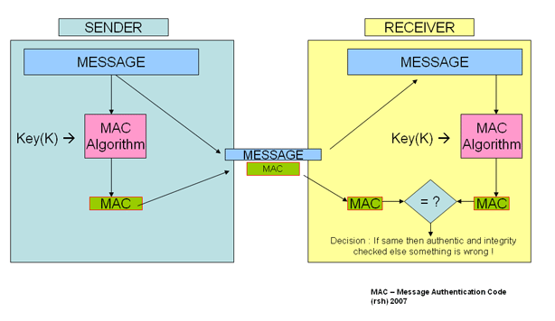
Message authentication code (MAC)
Mục đích: xác định nguồn gốc của thông tin
38

Slide 39
MAC và chữ ký điện tử
Phát sinh MAC và kiểm tra MAC sử dụng chung khóa bí mật (secret key)
Người gửi và người nhận phải thỏa thuận trước khóa bí mật (giống mã hóa đối xứng)
Không hỗ trợ việc chống từ chối trách nhiệm (non-repudiation)
39

Slide 40
Message authentication code (MAC)
MAC có thể được tạo ra từ hàm băm mật mã (HMAC) hay từ giải thuật mã hóa theo khối (OMAC, CBC-MAC, PMAC)
40

Slide 41
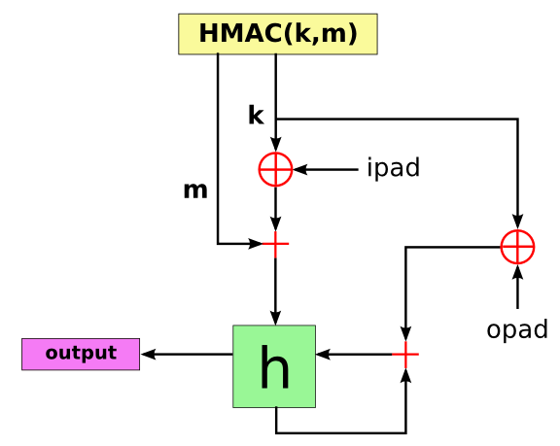

Keyed-hash message authentication code
Mihir Bellare, Ran Canetti, Hugo Krawczyk (1996 )
41

Slide 42
Sử dụng hàm băm mật mã trong chữ ký điện tử
42

Slide 43
Sử dụng tạo chữ ký điện tử (đính kèm)
Giải pháp cơ bản
ANSI X9.31
PKCS #1 v1.5
Bellare-Rogaway FDH
Bellare-Rogaway PSS
43

Slide 44
Giải pháp cơ bản
M: thông điệp cần ký
μ(M) = Hash(M)
Ký trực tiếp trên μ(M)
Với cùng 1 thông điệp M, chữ ký (của cùng 1 người) luôn luôn giống nhau ➔ An toàn?
Mang tính minh họa trong giảng dạy
Không nên dùng trong thực tế
44

Slide 45
ANSI X9.31 (Digital Signatures Using Reversible Public-Key Cryptography for the Financial Services Industry, 1998)
μ(M) = 6b bb … bb ba || Hash(M) || 3x cc
với x = 3 nếu dùng for SHA-1,
x = 1 nếu dùng RIPEMD-160
Được hỗ trợ trong nhiều chuẩn
IEEE P1363, ISO/IEC 14888-3
US NIST FIPS 186-1
Định danh
thuật toán
Hash
45

Slide 46
PKCS #1 v1.5 (RSA Encryption Standard, 1991)
μ(M) = 00 01 ff … ff 00 || HashAlgID || Hash(M)
Được sử dụng rộng rãi
SSL certificate
S/MIME
Được đưa vào chuẩn IEEE P1363a; còn tiếp tục dùng trong PKCS #1 v2.0
46

Slide 47
Bellare-Rogaway FDH (Full Domain Hashing, ACM CCCS ’93)
μ(M) = 00 || Full-Length-Hash(m)
Được đưa vào chuẩn IEEE P1363a
47

Slide 48
Bellare-Rogaway PSS (Probabilistic Signature Scheme, Eurocrypt ’96)
μ(M) = 00 || H || G(H) ⊕ [salt || 00 … 00]
với
H = Hash(salt, M),
salt là chuỗi giá trị ngẫu nhiên,
G là hàm biến đổi H thành chuỗi bit có độ dài phù hợp để XOR với [salt || 00 … 00]
Được đưa vào chuẩn IEEE P1363a; ANSI X9.31
48

Slide 49
Sử dụng tạo chữ ký điện tử (khôi phục được nội dung)
Giải pháp cơ bản
ISO/IEC 9796-1
ISO/IEC 9796-2
Bellare-Rogaway PSS-R
49

Slide 50
Giải pháp cơ bản
μ(M) = M
Minh họa trong giảng dạy
Không an toàn trong thực tế
50

Slide 51
ISO/IEC 9796-1 (Digital Signature Scheme Giving Message Recovery, 1991)
μ(M) = s*(m_{l-1}) s’(m_{l-2}) m_{l-1} m_{l-2} s(m_{l-3}) s(m_{l-4}) m_{l-3} m_{l-4} ... s(m₃) s(m₂) m₃ m₂ s(m₁) s(m₀) m₀
với m_{i} là 4 bit thứ i của M
s*, s’ và s là các hoán vị (cố định)
Không an toàn đối với tấn công bằng phép nhân (multiplicative forgery [CHJ99], [Grieu 1999])
Có thể dùng nếu M là giá trị hash
51

Slide 52
ISO/IEC 9796-2 (Digital Signature Scheme Giving Message Recovery — Mechanisms Using a Hash Function, 1997)
μ(M) = 4b bb bb … bb ba || M || Hash(M) || bc
Không an toàn với phương pháp tấn công bằng phép nhân (multiplicative forgery) nếu giá trị hash gồm từ 64 bit trở xuống [CNS99]
Vẫn có thể sử dụng an toàn với các giá trị hash có nhiều hơn 64 bit
52

Slide 53
Bellare-Rogaway PSS-R (Probabilistic Signature Scheme with Recovery, 1996)
μ(M) = 00 || H || G(H) ⊕ [salt || 00 … 01 || M]
H = Hash(salt, M),
salt là chuỗi giá trị ngẫu nhiên,
G là hàm biến đổi H thành chuỗi bit có độ dài phù hợp để XOR với [salt || 00 … 01 || M]
Được đưa vào chuẩn IEEE P1363a; ISO/IEC 9796-2
53

Slide 54
Sử dụng hàm băm mật mã trong mã hóa bất đối xứng
54

Slide 55
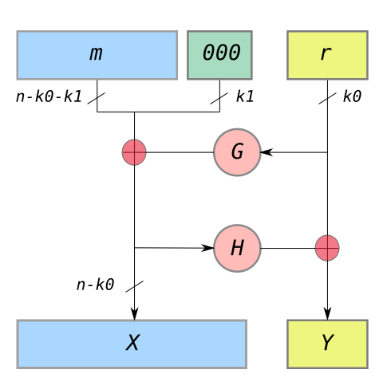
Optimal Asymmetric Encryption Padding
Tác giả:
Bellare và Rogaway (1994)
Khi mã hóa:
X = m00..0 ⊕ G(r)
Y = r ⊕ H(X)
Khi giải mã:
r = Y ⊕ H(X)
m00..0 = X ⊕ G(r)
55

Slide 56
Optimal Asymmetric Encryption Padding
Trong .Net, OAEP sử dụng SHA1 với độ dài của giá trị băm là 160 bit = 20 byte
Do đó, khi mã hóa bất đối xứng dùng RSA với OAEP, độ dài của chuỗi dữ liệu cần mã hóa (tính bắng byte) tối đa là:
n – 2 * 20 byte – 2= n – 42 byte
với n là độ dài (tính bằng byte) của modulus (ví dụ 512 bit = 32 byte)
56

Slide 57
Optimal Asymmetric Encryption Padding
Trong .Net, OAEP sử dụng SHA1 với độ dài của giá trị băm là 160 bit = 20 byte
Do đó, khi mã hóa bất đối xứng dùng RSA với OAEP, độ dài của chuỗi dữ liệu cần mã hóa (tính bắng byte) tối đa là:
n – 2 * 20 byte – 2= n – 42 byte
với n là độ dài (tính bằng byte) của modulus (ví dụ 512 bit = 32 byte)
57

Slide 58
Một số ứng dụng thực tế của hàm băm
58

Slide 59
Sử dụng trong chứng nhận (certification)
Chữ ký điện tử
Sử dụng hàm băm:
Nén thông tin
Kết hợp thông tin ngẫu nhiên
Yêu cầu về bảo mật:
An toàn đối với tấn công second pre-image
Phải hợp lệ trong ít nhất 5 năm (theo SOX), hoặc 7 năm (theo HIPPA)
Một số ví dụ khác:
PKI
Time-stamping (nhãn thời gian)
59

Slide 60
Sử dụng trong định danh chứng thực người dùng (authentication)
Kerberos
Sử dụng hàm băm:
Tính khóa bí mật của người dùng
Kiểm soát tính toàn vẹn của thông điệp trong protocol
Yêu cầu về bảo mật:
An toàn đối với tấn công second pre-image
Phải hợp lệ trong 1 phiên làm việc
Một số ví dụ khác:
IEEE 802.1X-EAP
APOP
60

Slide 61
Sử dụng trong liên lạc an toàn
IPSec
Sử dụng hàm băm:
Chứng thực (authentication) trong quá trình trao đổi khóa
Kiểm soát tính toàn vẹn của thông điệp trong protocol
Yêu cầu về bảo mật:
An toàn đối với tấn công second pre-image
Phải hợp lệ trong 1 phiên làm việc
Một số ví dụ khác:
SSL/TLS
SSH
61

Slide 62
Sử dụng trong email
S/MIME
Sử dụng hàm băm:
Dùng trong chữ ký điện tử
Yêu cầu về bảo mật:
An toàn đối với tấn công second pre-image
Phải hợp lệ trong thời gian dài nếu cần dùng làm bằng chứng
Một số ví dụ khác:
PGP (pretty good privacy)
62

Slide 63
Một số ứng dụng khác
Kiểm tra tính toàn vẹn của phần mềm/dữ liệu khi download.
Đối sánh CSDL (Database matching)
…
63

Slide 64
Mật khẩu người dùng
Lưu trong CSDL: username + password
Kiểm tra: so sánh password của người dùng nhập vào và password đã lưu trong CSDL
➔ An toàn? Admin biết password của người dùng!
Lưu trong CSDL: username + hash (password)
Kiểm tra: so sánh
hash (password người dùng nhập)
= hash (password đã lưu)?
➔ An toàn hơn
Còn vấn đề gì đáng lo ngại hay không?
64

Slide 65
Mật khẩu người dùng
Lưu trong CSDL:
username + salt + H với H = hash (password, salt)
Kiểm tra: so sánh
hash (password người dùng nhập, salt) = H ?
65

